Slide 1
Х Р ШИЙ

Slide 2
Хороший - это положительный по своим качествам, вполне удовлетворительный, заслуживающий одобрения, такой как следует.

Slide 3
Хороший – хорошо, хорошист, хорошеть, хорошенько, хорошенький, прихорашивать, похорошел.

Slide 4
Хороший – три сл., 7 б., 7 зв.
Х [х] - согл., тв., гл.
о [а] - гл., безуд.
р [р] - согл., ТВ., зв.
о [о] - гл., уд.
ш [ш] – согл., тв., гл.
и [ы] – гл., безуд.
й [й’] – согл., мягк., зв.

Slide 5
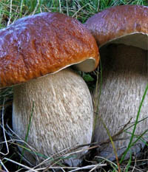
В лесу мы нашли хорошие грибы.
нашли (что?) грибы
грибы (какие?) хорошие
нашли (где?) в лесу.

